Slide 1
HotOS’ 21
We Need Kernel Interposition over the
Network Dataplane
Hugo Sadok, Zhipeng Zhao, Valerie Choung, Nirav Atre, Daniel S. Berger,‡•
James C. Hoe, Aurojit Panda,† Justine Sherry
Carnegie Mellon University ‡ Microsoft Research
• University of Washington † New York University

Slide 2
Contents
Introduction
What Kernel Bypass Has Cost Us
Kernel On-Path Interposition
Norman Design Sketch
Open Challenges
Conclusion

Slide 3
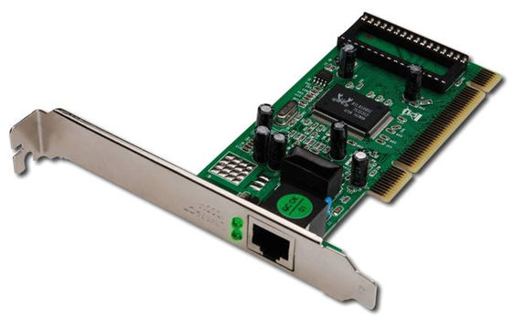
Introduction
Network throughput은 많은 어플리케이션, 빅데이터 엔진 등의 성능에 영향을 미침
네트워크의 성능은 빠른 속도로 발전하였으나 OS의 소프트웨어 스택이 bottleneck
어플리케이션 – Interposition Layer – NIC 간의 데이터 이동으로 인해 오버헤드 발생
Interposition Layer : 네트워크 5계층과 같은 소프트웨어 계층을 의미
NIC : Network Interface Card, (흔히 랜카드) 컴퓨터에 네트워크를 연결시키기 위한 장치
https://starrykss.tistory.com/1198

Slide 4
Introduction
이를 해결하기 위해 Kernel-bypass 기법이 주목받고 있음
데이터의 이동을 application – NIC으로 줄임으로 성능 향상
이는 QoS policy이나 트래픽 추적 등을 사용할 수 없는 문제가 존재
tcpdump와 같은 도구를 kernel을 거치지 않아 사용할 수 없기 때문
저자들은 programmable한 Smart NIC에 interposition layer를 구현하는 방식을 제안
제안 기법을 통해 기존의 문제들을 해결 가능함
트래픽 추적 가능
추가적인 데이터 이동 없음

Slide 5
Contents
Introduction
What Kernel Bypass Has Cost Us
Kernel On-Path Interposition
Norman Design Sketch
Open Challenges
Conclusion

Slide 6
What Kernel Bypass Has Cost Us
Kernel-bypass 방식을 사용함으로 생기는 문제점에 대하여 예를 들어 설명
A는 bare-metal한 환경에서 B와 C에게 네트워크 서비스 제공
4가지 시나리오 제시
Debugging
Partitioning Ports
Process Scheduling
QoS
이들 모두 Global View와 Process View가 필요

Slide 7
Debugging
A는 가상 인터페이스를 통해 NIC을 각각의 IP로 B와 C에게 공유
이 때 비정상적인 ARP Request의 flood를 감지
Address Resolution Protocol, IP 주소를 물리적 주소로 변환하기 위한 프로토콜
이를 해결하기 위한 방법
kernel을 사용하는 방법의 경우 서버의 ARP 캐시 확인 및 ifconfig를 통한 문제 해결 가능
kernel-bypass의 경우 각 프로세스가 생성하는 ARP 트래픽을 Global하게 확인할 수 없음

Slide 8
Partitioning Ports
A는 하나의 IP를 서버에 할당
B는5432포트만, C는 3306포트만 사용하도록 강제하려고 함
이를 위한 방법
kernel을 사용할 경우, iptable에 규칙을 추가하는 것으로 구현 가능
kernel-bypass의 경우, 이런 policy을 강요할 수 없고, 어플리케이션의 설정 실수 혹은 버그로 violation이 생길 수 있음

Slide 9
Process Scheduling
B와 C는 여러 어플리케이션을 실행 중이며, 이들은 간헐적으로 네트워크를 사용
이들은 Blocking I/O에 의존, OS가 작업을 ‘wake’ 할 때 까지 ‘sleep’ 상태
Linux는 이러한 Blocking 혹은 non-Blocking 작업을 지원
kernel-bypass의 경우는 ‘wake’하기 위한 패킷의 도착을 감지할 수 없음
따라서 interrupt방식 대신 poll 방식을 사용해야 하며, 자원 소모가 증가함

Slide 10
QoS
B, C가 가끔 SSH를 통해 A의 서버로 접속하여 게임을 실행함
A는 traffic shaping을 적용하기로 함
traffic shaping: 네트워크의 통신량을 제어, 패킷을 지연시킴으로써 대역폭을 확보하고 통신 성능을 보장하거나 최적화하는 일
이를 위한 방법
kernel을 사용할 경우, cgroups을 통해 고유의 그룹을 제어 가능
cgroups: 프로세스들의 자원의 사용(CPU, 메모리, 디스크 입출력, 네트워크 등)을 제한하고 격리시키는 리눅스 커널 기능
kernel-bypass의 경우 전체 트래픽에 대한 정보가 없음으로 traffic shaping이 불가능함

Slide 11
Contents
Introduction
What Kernel Bypass Has Cost Us
Kernel On-Path Interposition
Norman Design Sketch
Open Challenges
Conclusion

Slide 12
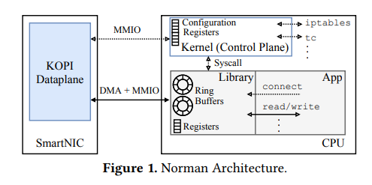
Kernel On-Path Interposition
Kernel On-Path Interposition(KOPI)
이전에 언급한 기능들을 간단하고 완전하게 구현하기 위해 fully programmable Smart NIC에 Interposition Layer를 구현
OS는 어플리케이션이 kernel을 통해 socket과 유사한 interface의 연결을 위한 permission을 획득하게 함
어플리케이션은 NIC으로 직접 연결

Slide 13
KOPI’s Advantage
어플리케이션과 isolate한 Interposition Layer
어플리케이션과 독립적인 policy은 손상되었거나 악의적인 어플리케이션을 손쉽게 회피할 수 있음
KOPI는 NIC 위에 구현됨으로 어플리케이션은 KOPI에서 강제하는 policy을 피할 수 없음
Interposition Layer는 어플리케이션 트래픽 관리 가능
트래픽 관리를 위한 global view 필요
KOPI는 NIC위에 존재하기 때문에 동일한 인터페이스를 사용하는 모든 트래픽을 관측 가능

Slide 14
KOPI’s Advantage
불필요한 데이터 이동을 피하는 Interposition Layer
성능 오버헤드를 줄이기 위한 데이터 이동 최소화
Interposition Layer가 NIC에 구현되어 있기 때문에 NIC – application간에 데이터 이동
Fully-Programmable Interposition Layer
성능 향상을 위해 특정 하드웨어의 가속을 사용하는 것 보다 효율적임
특정 기능을 위해 하드웨어를 사용하는 것은 프로토콜 및 policy이 다음 세대로 진화 하는 것을 제한함
Linux kernel의 경우 2020년에만 net/netfilter에 377개, net/sched에 249개의 commit이 진행됨

Slide 15
Contents
Introduction
What Kernel Bypass Has Cost Us
Kernel On-Path Interposition
Norman Design Sketch
Open Challenges
Conclusion

Slide 16
Norman Design Sketch
저자들은 Norman을 개발 중
이는 KOPI를 구현하는 OS
FPGA 기반 Smart NIC을 default로 사용하는 서버를 목표로 함
FPGA : Field Programmable Gate Array, 설계 가능 논리 소자와 프로그래밍이 가능한 내부 회로가 포함된 반도체 소자
fully programmable하며, 최근의 연구들이 FPGA 기반 Smart NIC의 성능을 증명하고 있기 때문에 유사한 높은 성능을 위해 타깃 하드웨어를 결정

Slide 17
Norman Architecture
Norman 개발의 goal은 kernel이 제공하는 것과 같은 separation
따라서 kernel은 NIC에 대한 완전한 제어를 가져야 하며 socket과 같은 인터페이스를 제공해야 함
Norman은 3가지로 구성
Smart NIC Dataplane : 내부 기능(congestion control, queueing disciplines 등) 구현됨, 데이터를 직접 받거나 보내지만 control plane의 제어는 커널로부터 받음
Norman Library : 어플리케이션에 네트워크 사용 인터페이스 제공(Posix 기반 & 더 효과적인 기법)
In-Kernel Plane : 네트워크 리소스 할당 및 Dataplane 구성

Slide 18
Contents
Introduction
What Kernel Bypass Has Cost Us
Kernel On-Path Interposition
Norman Design Sketch
Open Challenges
Conclusion

Slide 19
Challenges
연결당 어플리케이션 인터페이스 확장
하나의 IP는 수백만 이상의 연결을 지원해야 함
현재 구현은 1024개 이상의 연결에서 full throughput(100Gbps) 유지 실패
아직 연결 단위로 구현하는 것이 가능한지 불분명
KOPI의 Resource-Exhaustion 공격을 예방
Smart NIC는 제한된 메모리 용량을 가지며, 따라서 Resource-Exhaustion 공격에 취약
자료구조 설계 혹은 priority 설정 등을 통해 완화를 기대
아직 KOPI에 대한 NIC 메모리 한계에 대해 살펴보지 못함

Slide 20
Contents
Introduction
What Kernel Bypass Has Cost Us
Kernel On-Path Interposition
Norman Design Sketch
Open Challenges
Conclusion

Slide 21
Conclusion
KOPI를 제안함
소프트웨어 kernel에서 Dataplane 작업을 제거
네트워크 처리를 SmartNIC으로 오프로드
하드웨어 Dataplane에서 많은 기능을 제공한다
지속적으로 Norman을 개발하며 과제를 해결하는 것이 목표
smartNIC 하드웨어가 필요한 모든 기능을 지원하는지 검토
NIC하드웨어가 동시에 수천개의 소켓을 더 잘 지원할 수 있는지에 대한 문제
resource-exhausition 공격을 어떻게 방어할 것인가에 대한 문제

